Slide 1
Тема занятия: Изображения сварных соединений
Разработчик: Михеева М.А
преподаватель общетехнических
дисциплин ГПОУ «ППЭТ»
г.Печора 2016

Slide 2
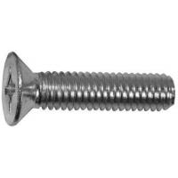
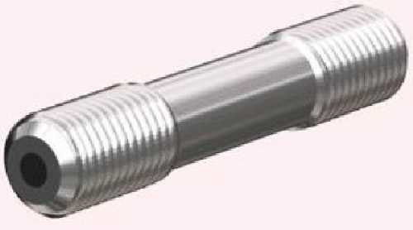
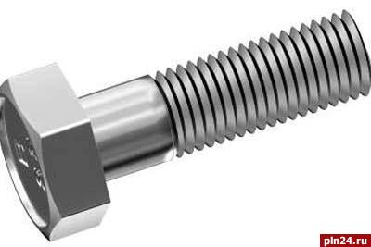
1. В каком случае соединение деталей будет называться разъёмным?
(ели оно разбирается без повреждения )
2. Какие изделия относятся к стандартным резьбовым?
(винт, болт, шпилька, гайка)

Slide 3
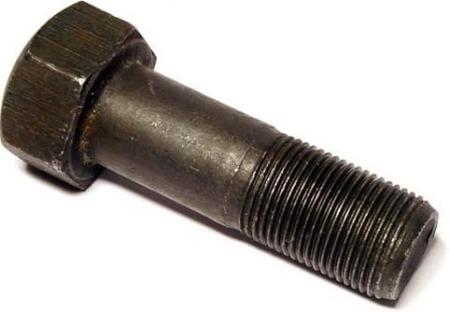

Slide 4
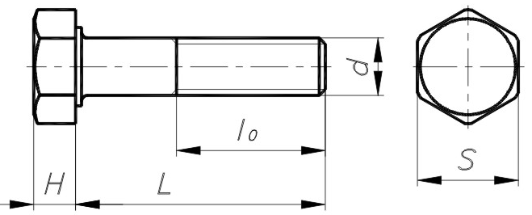
Н-высота головки болта
L0-длина резьбы
L-длина стержня болта
D-диаметр стержня болта
S-размер под ключ

Slide 5
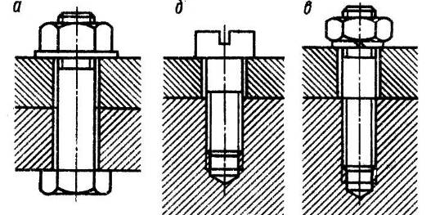
3. Разъёмные соединения подразделяются на два вида:
разъёмные резьбовые
разъёмные не резьбовые.
Какие соединения будут называться разъёмными резьбовыми?
(болтовое, шпилечное, винтовое соединение)

Slide 6
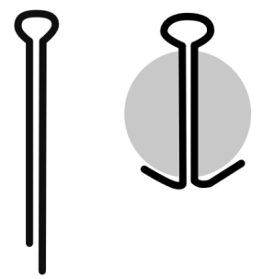
4. Какие соединения будут называться разъёмными не резьбовыми?
(шпоночное, штифтовое, шплинтовое)

Slide 7
Неразъемные соединения

Slide 8
Как вы понимаете определение - неразъёмное соединение и какие соединения мы можем отнести к неразъёмным?

Slide 9
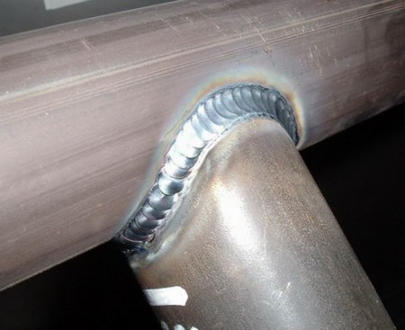
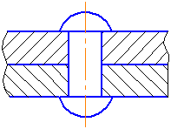
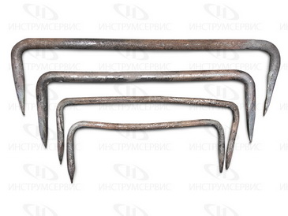
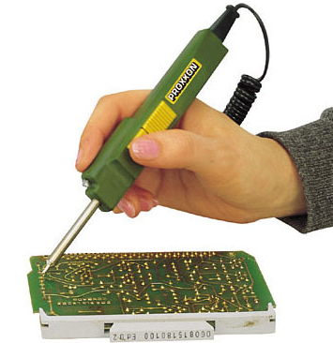
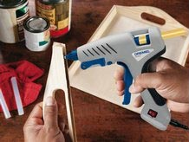
Неразъемными называют соединения, разъединение которых невозможно без разрушения соединяемых деталей или соединяющего материала.
К ним относятся соединения
сварные,
заклепочные,
паяные,
клеевые,
сшивные.

Slide 10
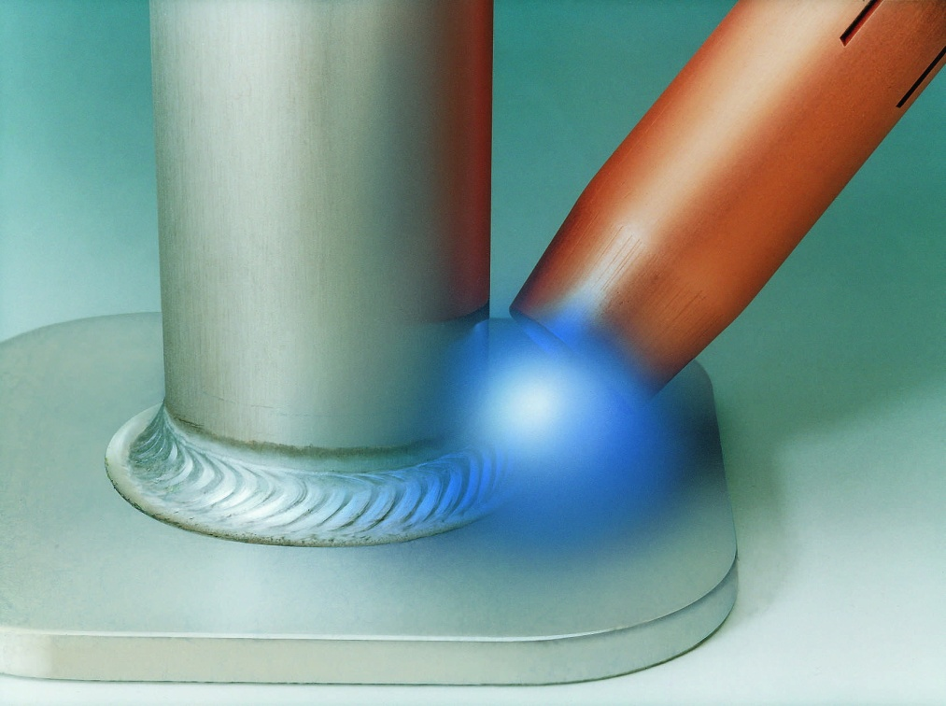
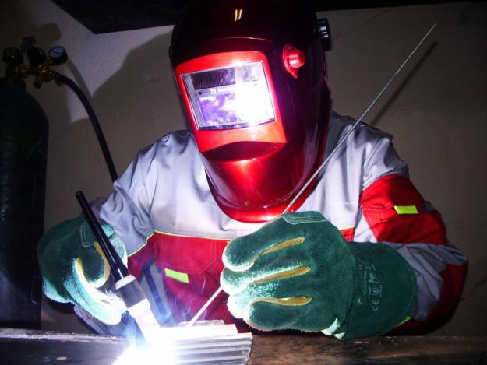
Сварные соединения получают с помощью сварки.
Сваркой называют процесс получения неразъемного соединения твердых предметов, состоящих из металлов, пластмасс или других материалов, путем местного их нагревания до расплавленного или пластического состояния без применения или с применением механических усилий.

Slide 11
Классификация сварных швов

Slide 12
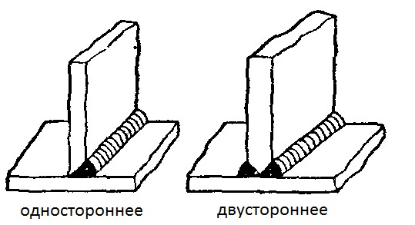
Сварной шов, расположенный с одной стороны, называют односторонним, а расположенный с двух сторон – двухсторонним.

Slide 13
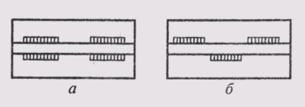
По своей протяженности сварные швы могут быть:
1. непрерывными по всей длине
а) по замкнутой линии
б) по незамкнутой линии
2. прерывистыми:
а) Цепное
б) Шахматное

Slide 14
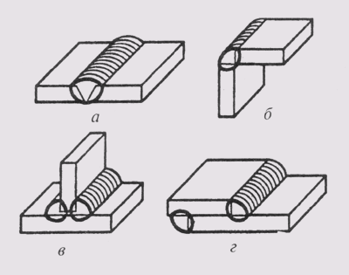
По способу взаимного расположения свариваемых деталей различают соединения:
а) Стыковые (С),
б) Угловые (У),
в) Тавровые (Т),
г) Внахлестку (Н)

Slide 15
Кромки деталей, соединяемых сваркой, могут быт различно подготовлены под сварку в зависимости от требований, предъявляемых к соединению.

Slide 16
Подготовка может быть выполнена:
с отбортовкой кромок ,
без скоса кромок,
со скосом одной кромки,
с двумя скосами одной кромки,
со скосами двух кромок

Slide 17
Изображение сварных соединений на чертеже

Slide 18
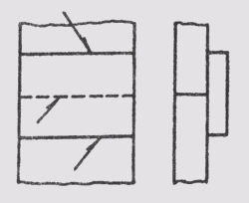
Швы сварных соединений изображают условно. Видимые швы - сплошной основной линией, Невидимые - штриховой линией.

Slide 19
Обозначение видимого и невидимого сварного шва

Slide 20
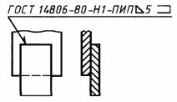
От изображения шва проводят линию-выноску, заканчивающуюся односторонней стрелкой. На линии-выноске располагают условное обозначение сварного шва.

Slide 21
Если условное обозначение шва показывают с лицевой стороны, то его наносят над полкой линии-выноски.
И наоборот.

Slide 23
Закрепление материала

Slide 24
В каком случае условное обозначение сварного шва наносят под линией полочки?
В случае если сварной шов не виден (выполнен с невидимой стороны)

Slide 25
1 - Шов по замкнутой линии
2 - Шов выполнен по ГОСТ 23518-79
3 - У 4 - шов угловой, без скоса кромок, односторонний

Slide 26
1 – ГОСТ 52-64-80
2 – С9 – шов стыковой , двухсторонний с криволинейным скосом кромки
3 - выпуклость шва с обеих сторон снять
4 - шов выполняется при монтаже

Slide 27
1 - Шов выполняется при монтаже изделия
2 -Шов выполнен по стандарту соответствующему ГОСТ 5264-80
3 - Н1 - Соединение нахлёсточное, без скоса кромки, односторонний
4 - Катет шва 5мм
5 - 50/100 50 -длина провариваемого участка; 100-шаг шва.
6 - Шов по незамкнутой линии
7 - Шов выполнен на оборотной стороне (т.к. обозначение шва располагается под линей полочки)

Slide 28
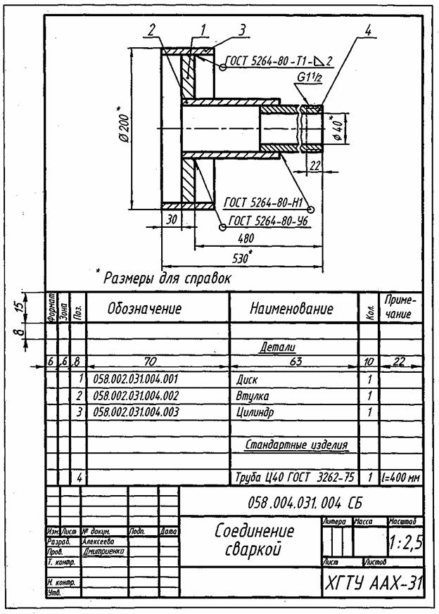
Пример выполнения практической работы

Slide 29
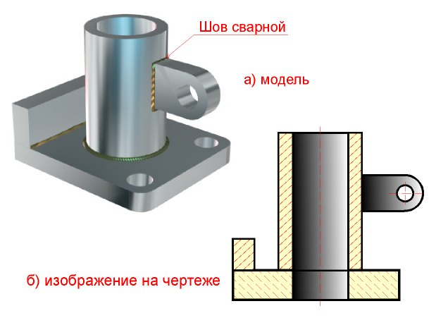

Slide 30
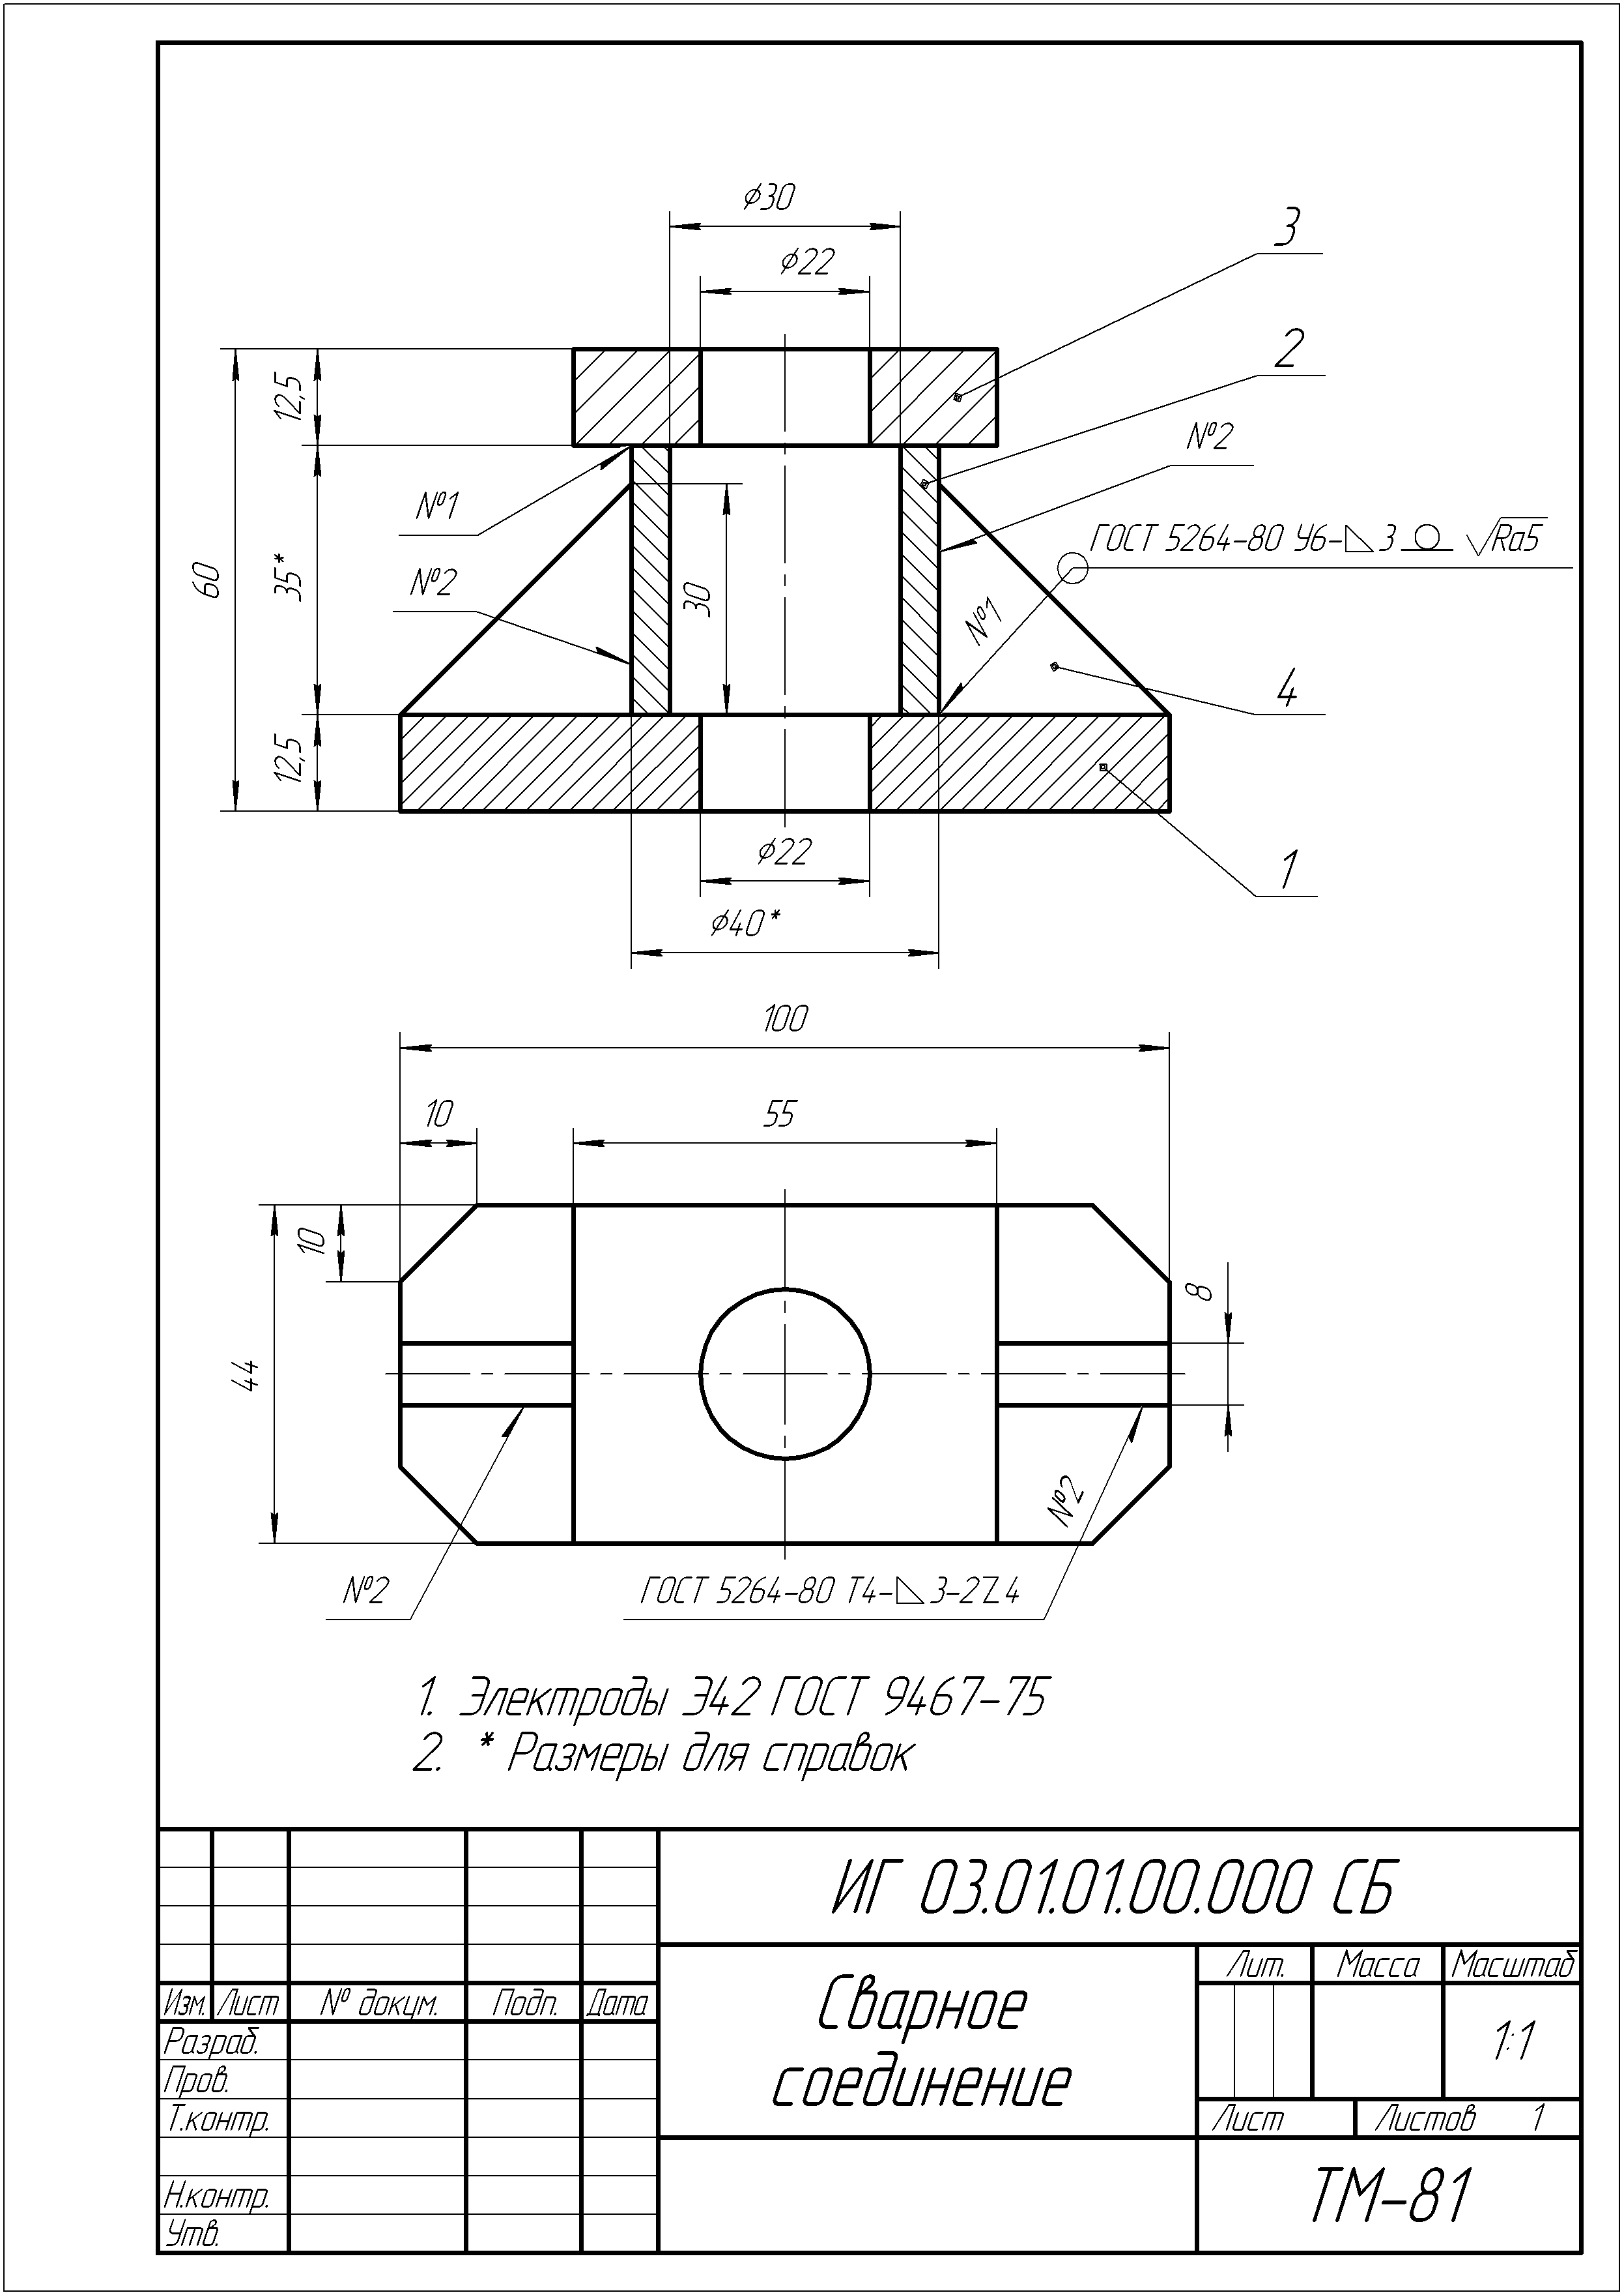
Пример выполнения практической работы

